Slide 1


3조 후반기 프로젝트
호텔 예약관리시스템 구축
HOCANCE
조장
조원
조원
류재열
이동규
이현우

Slide 2
1
프로그램 개요
7
업무분담
2
주요 사용 기술
8
ERD
Contents
3
유즈케이스 다이어그램
9
클래스 다이어그램
4
화면목록
10
시퀀스 다이어그램
5
메뉴구성
11
개발일정표
6
화면 설계서
12
Benchmarking site

Slide 3
프로그램 개요
목적
위축된 숙박문화 증진
목표
1. 편리한 예약시스템 구축
-비회원에게 예약시스템 제공
-객실에 포함된 옵션을 확인가능
-다양한 결제수단 선택 제공
2. 접근성 높은 UI구현
- 이해하기 쉬운 단어 선택(전 연령).
- 이미지화 된 메뉴 제공(전 연령)
3. 높은 신뢰성 확보(고객)
- 호텔 평가로 고객의 신뢰성 확보.
- 안전한 거래를 제공한다.

Slide 4

















주요 사용기술
MVC
모델 2 패턴

Slide 5
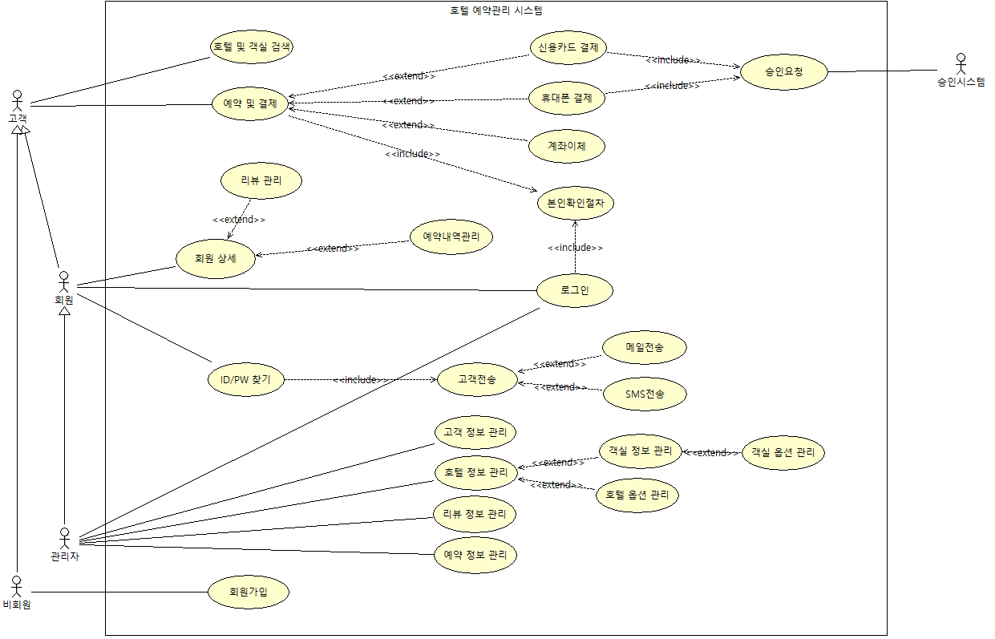
유즈케이스 다이어그램

Slide 6
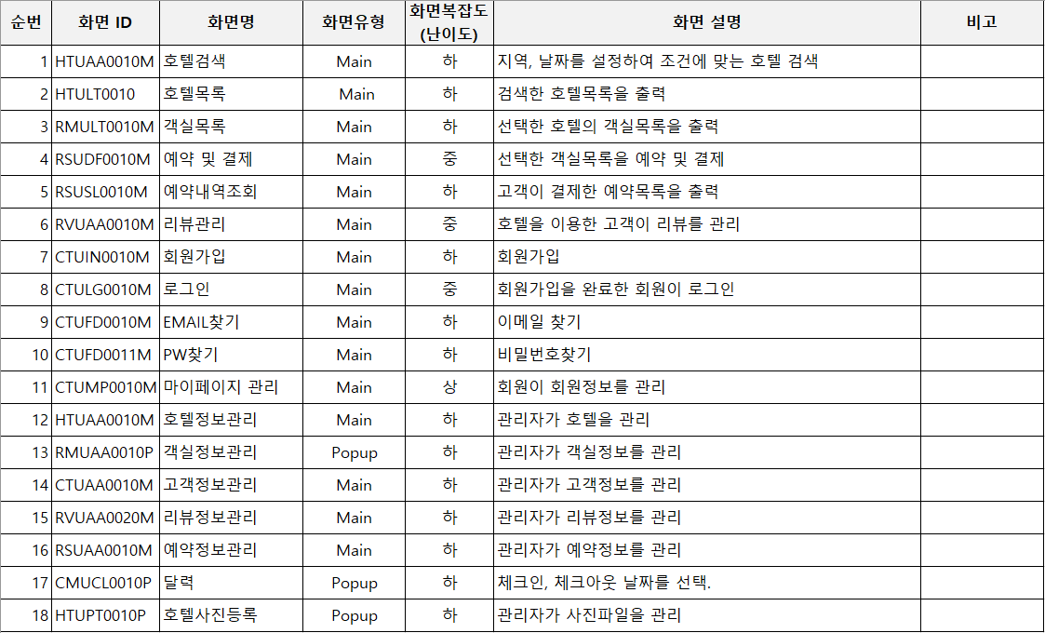
화면목록

Slide 7
메뉴구성 - 상세메뉴
회원가입
로그인
ID/PW찾기
회원상세
호텔 검색
객실 검색
예약
결제
호텔 관리
객실 관리
고객정보
관리
주변명소
관리

Slide 8
메뉴구성 - 메뉴별 화면 흐름
회원가입
메인화면
회원가입

Slide 9
메뉴구성 - 메뉴별 화면 흐름
로그인
회원
메인화면
로그인
관리자

Slide 10
메뉴구성 - 메뉴별 화면 흐름
ID/PW 찾기
메인화면
ID/PW
찾기

Slide 11
메뉴구성 - 메뉴별 화면 흐름
회원상세
메인화면
마이페이지

Slide 12
메뉴구성 - 메뉴별 화면 흐름
호텔 검색
메인화면
호텔목록

Slide 13
메뉴구성 - 메뉴별 화면 흐름
객실 검색
메인화면
호텔목록
객실목록

Slide 14
메뉴구성 - 메뉴별 화면 흐름
예약
회원예약
메인메뉴
호텔목록
객실목록
비회원예약

Slide 15
메뉴구성 - 메뉴별 화면 흐름
결제
예약
결제

Slide 16
메뉴구성 - 메뉴별 화면 흐름
호텔 관리
메인화면
관리자화면
호텔관리

Slide 17
메뉴구성 - 메뉴별 화면 흐름
객실 관리
메인화면
관리자화면
호텔관리
객실관리

Slide 18
메뉴구성 - 메뉴별 화면 흐름
고객정보관리
메인화면
관리자화면
고객정보
관리

Slide 19
메뉴구성 - 메뉴별 화면 흐름
주변명소관리
메인화면
관리자화면
주변명소
관리

Slide 20
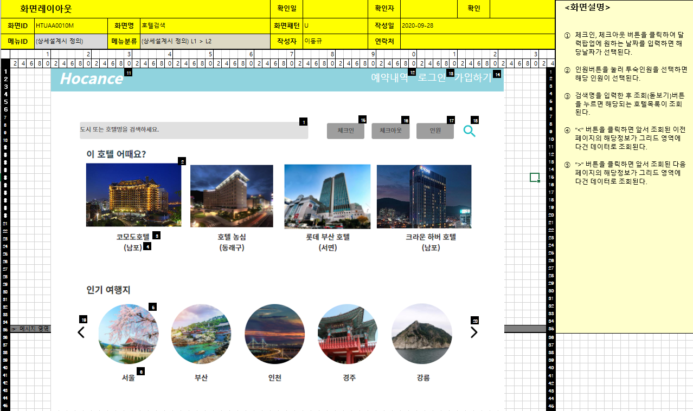
화면 설계서 - 호텔검색(화면레이아웃)

Slide 21
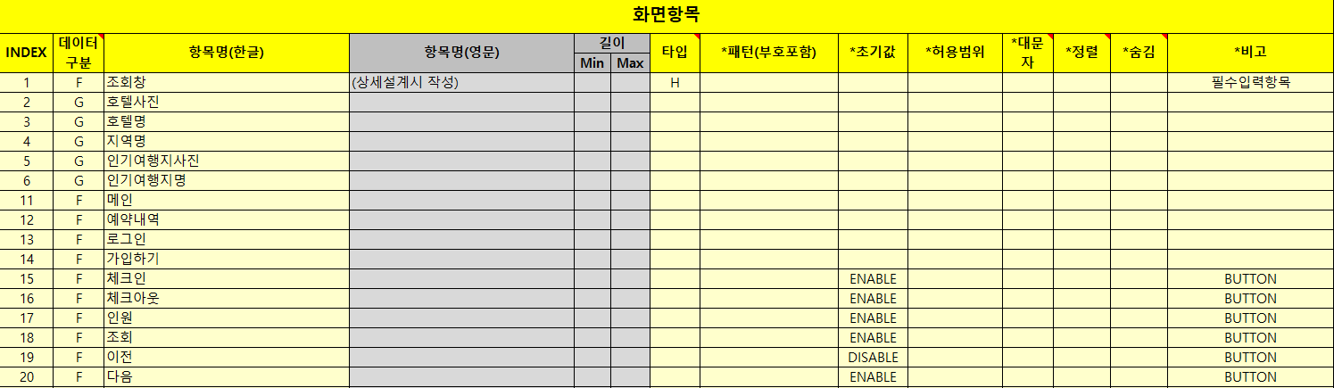
화면 설계서 - 호텔검색(화면항목기술서)

Slide 22
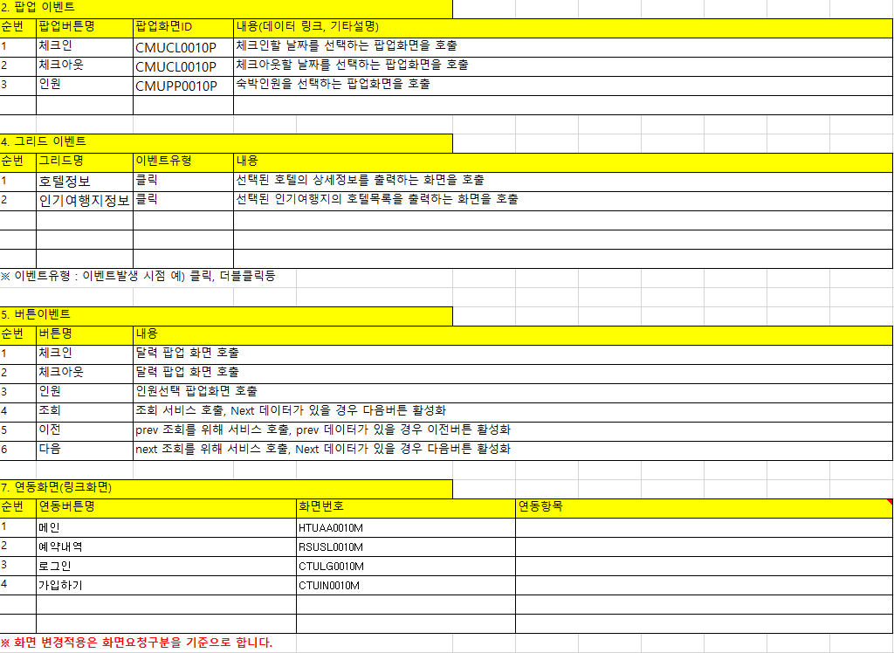
화면 설계서 - 호텔검색(이벤트기술서)

Slide 23
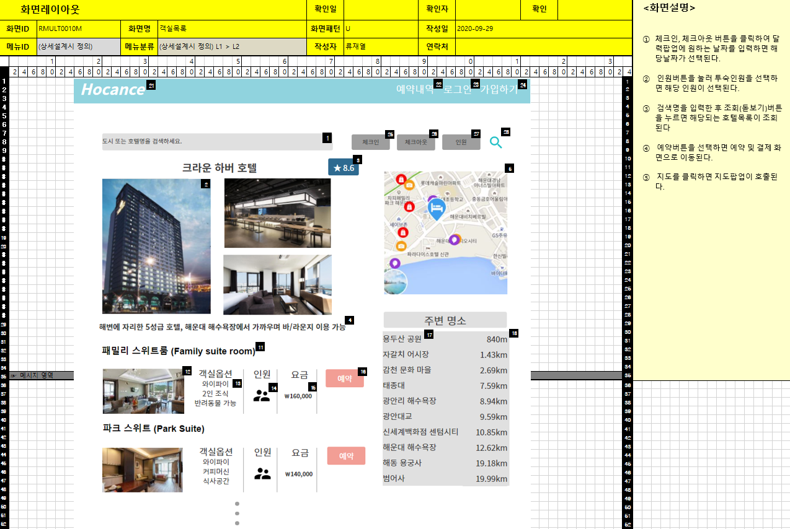
화면 설계서 - 객실목록(화면레이아웃)

Slide 24
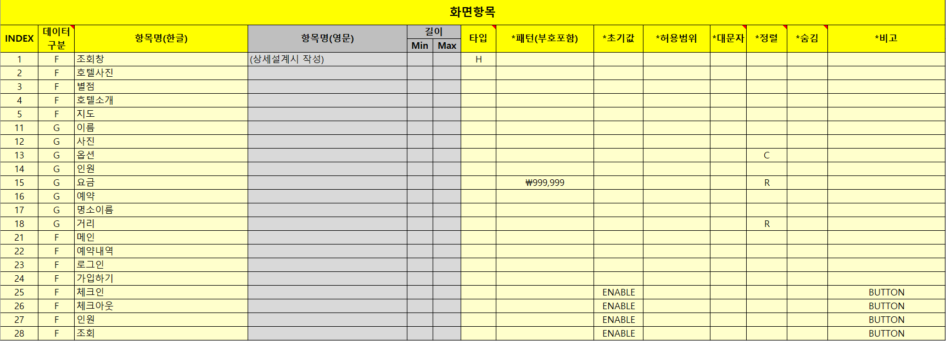
화면 설계서 - 객실목록(화면항목기술서)

Slide 25
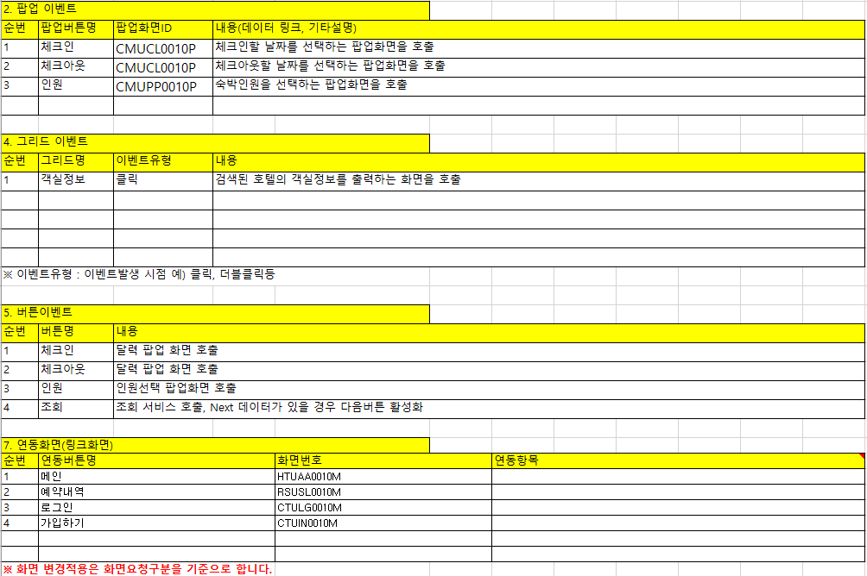
화면 설계서 - 객실목록(이벤트기술서)

Slide 26
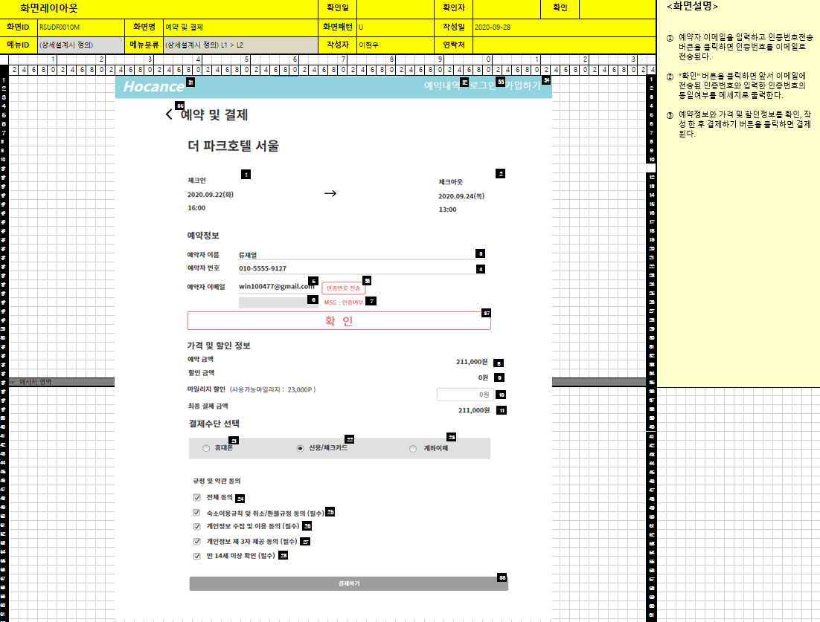
화면 설계서 - 예약 및 결제(화면레이아웃)

Slide 27
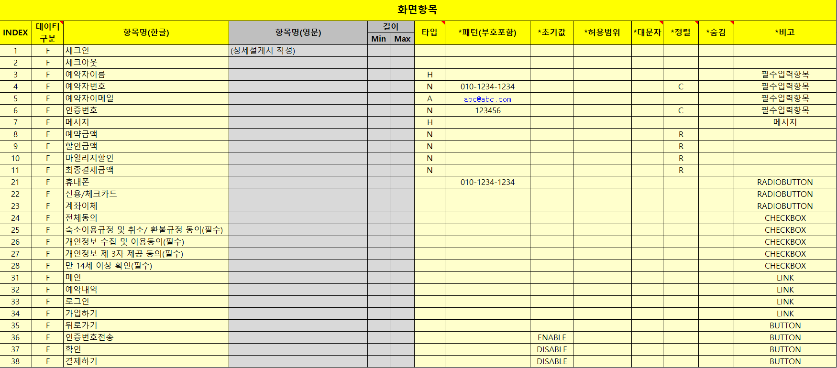
화면 설계서 - 예약 및 결제(화면항목기술서)

Slide 28
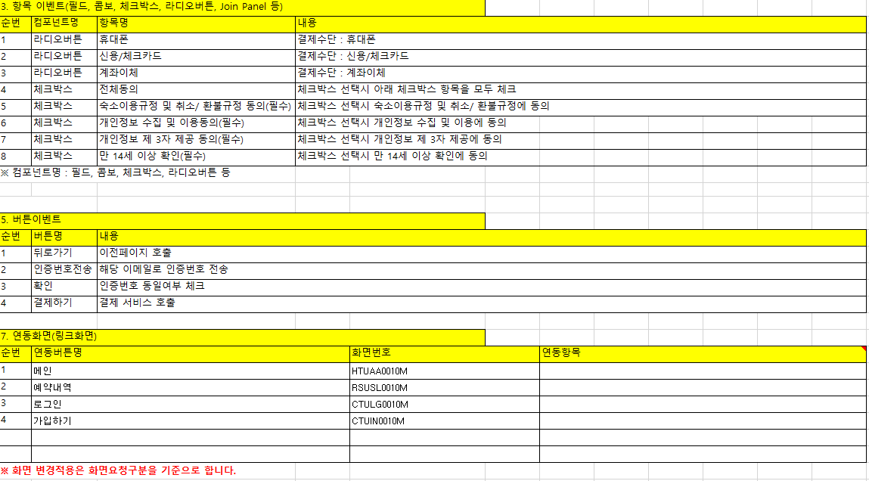
화면 설계서 - 예약 및 결제(이벤트기술서)

Slide 29
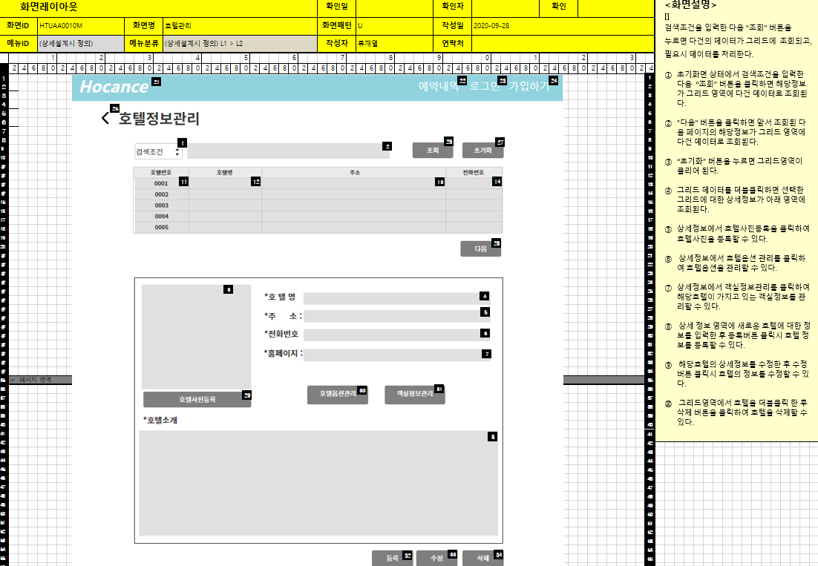
화면 설계서 - 호텔정보관리(화면레이아웃)

Slide 30
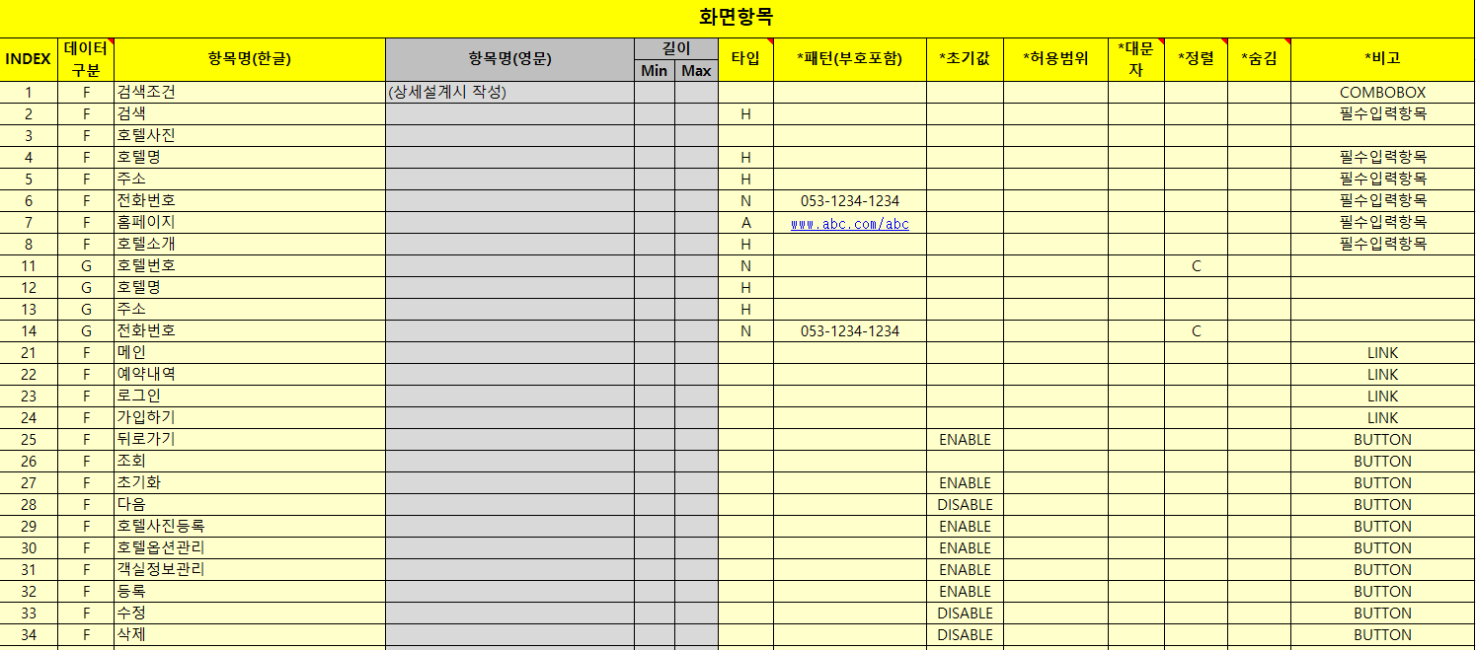
화면 설계서 - 호텔정보관리(화면항목기술서)

Slide 31
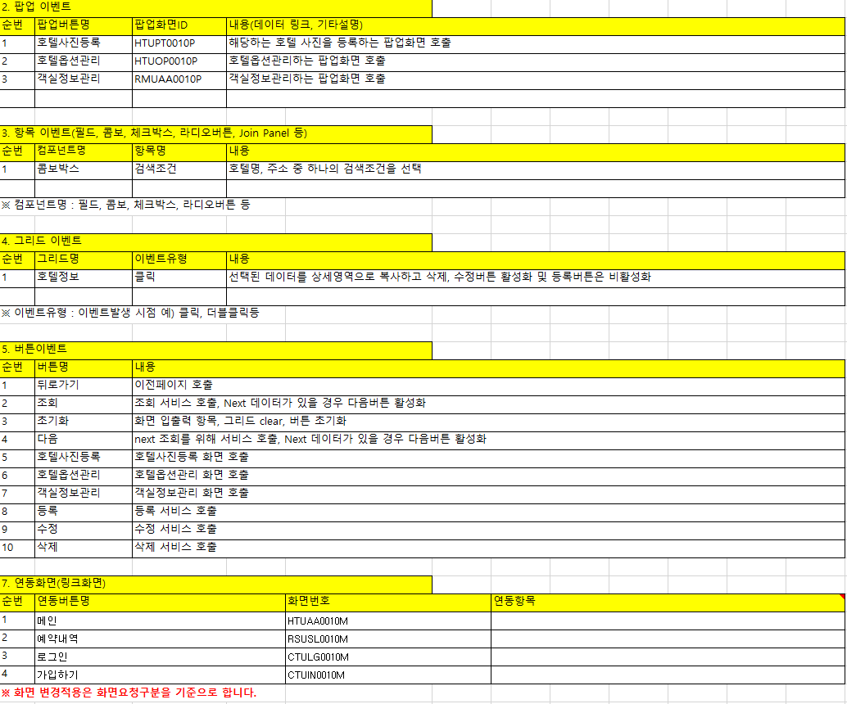
화면 설계서 - 호텔정보관리(이벤트기술서)

Slide 32
업무분담
류재열
이동규
이현우
회원 및 관리자 관리
평가 관리
예약 및 결제 관리
주변명소관리
호텔 및 객실 관리
호텔 옵션 및 객실옵션 관리

Slide 33
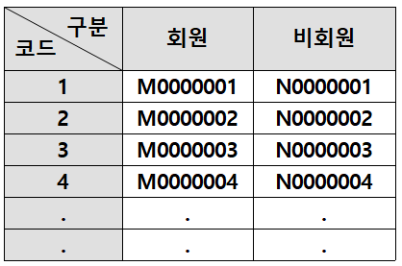
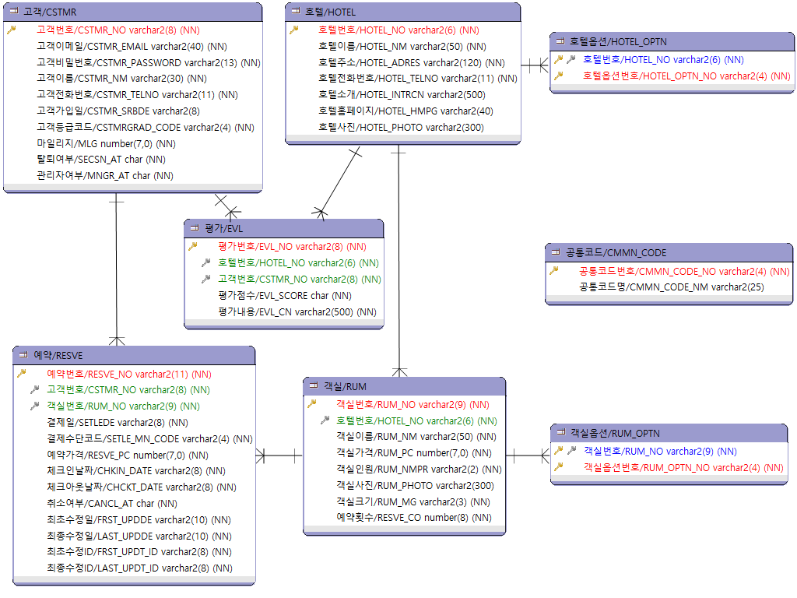
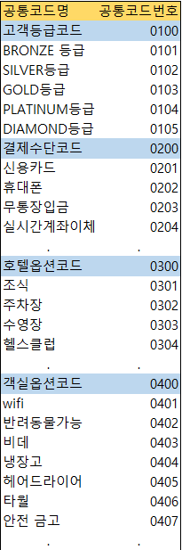
ERD

Slide 34
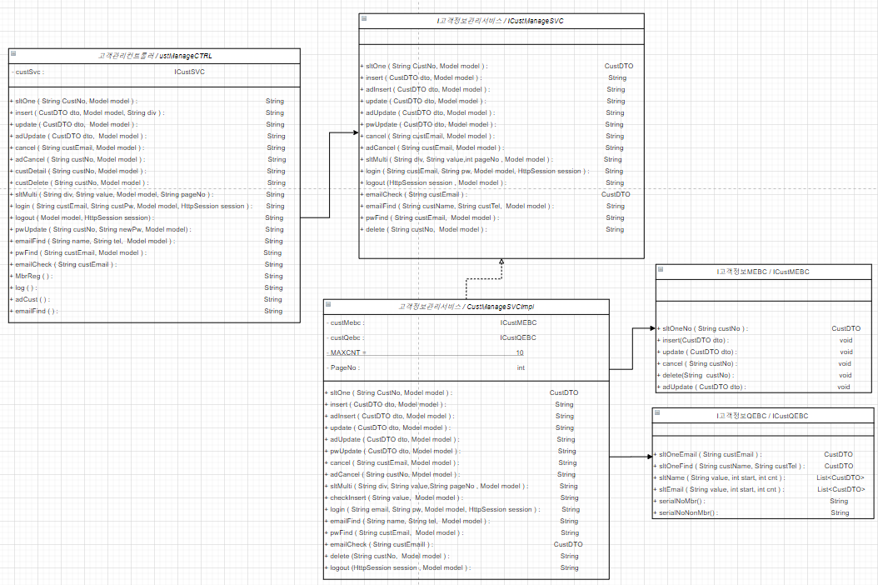
클래스 다이어그램 - 고객정보관리(1)

Slide 35
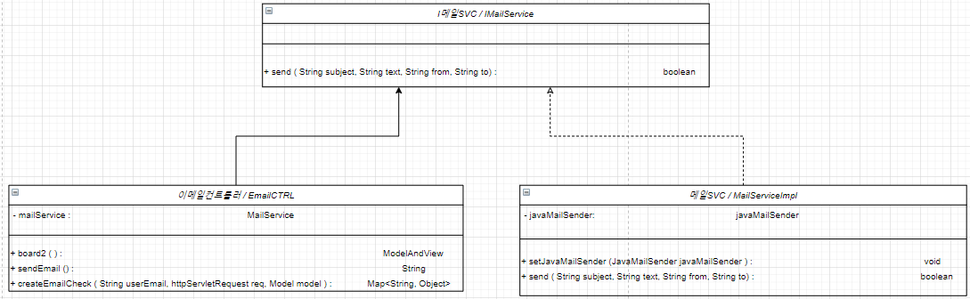
클래스 다이어그램 – 고객정보관리(2)

Slide 36
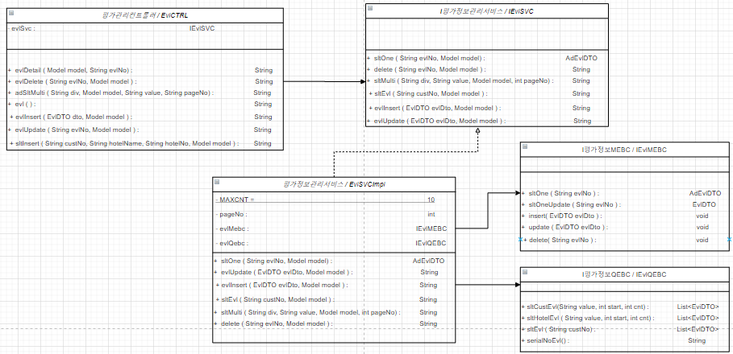
클래스 다이어그램 - 평가관리

Slide 37
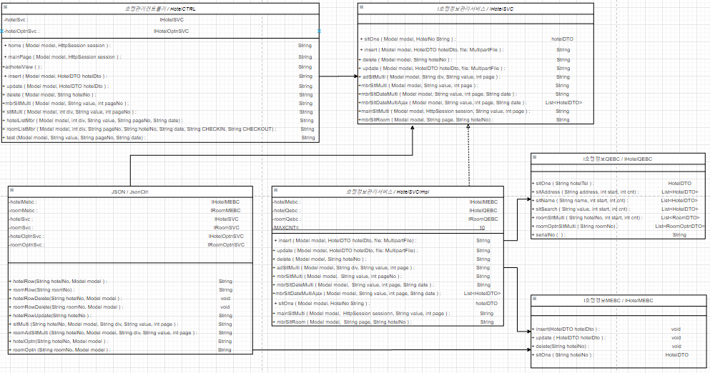
클래스 다이어그램 - 호텔관리

Slide 38
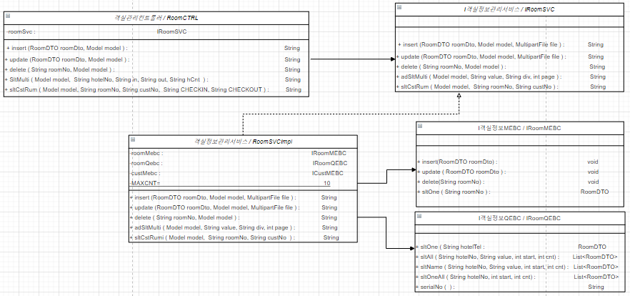
클래스 다이어그램 - 객실관리

Slide 39
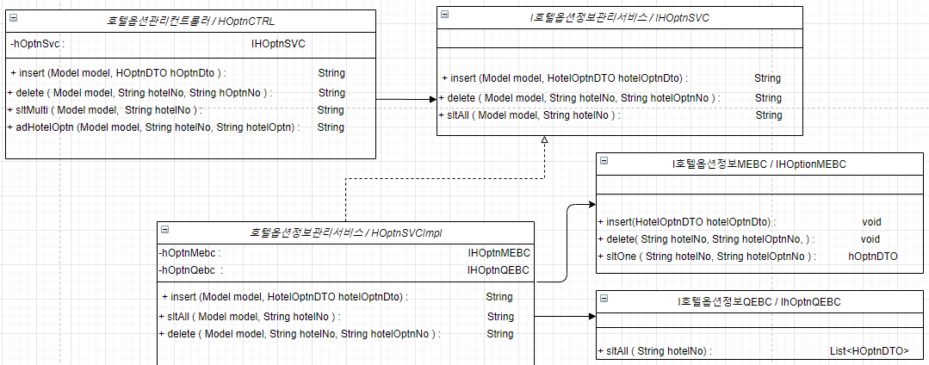
클래스 다이어그램 - 호텔옵션

Slide 40
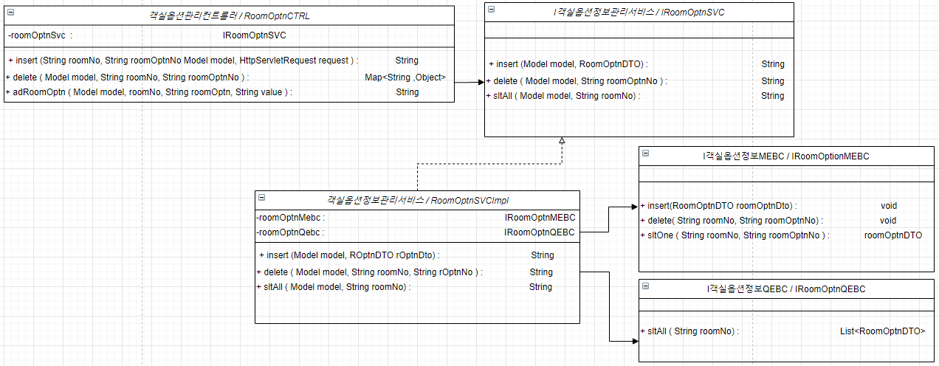
클래스 다이어그램 - 객실옵션

Slide 41
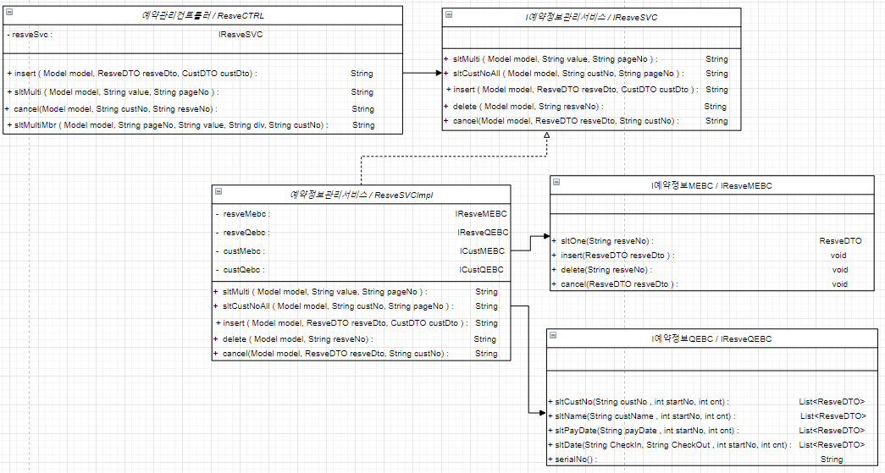
클래스 다이어그램 – 예약 및 결제

Slide 42
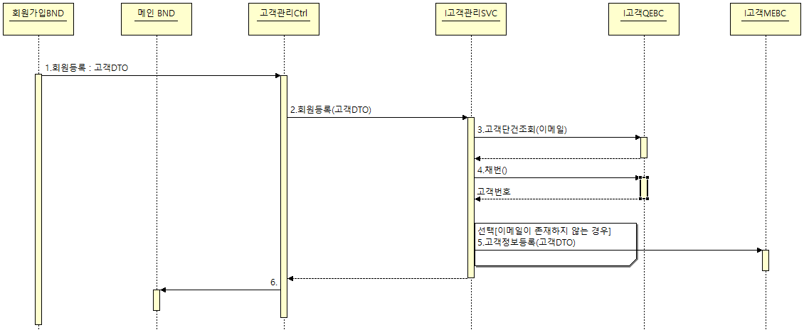
시퀀스 다이어그램 – 회원가입

Slide 43
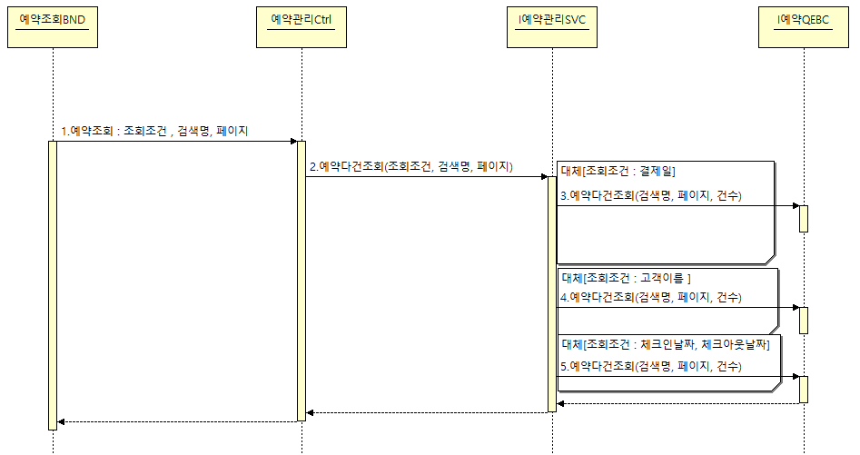
시퀀스 다이어그램 – 관리자 예약 조회

Slide 44
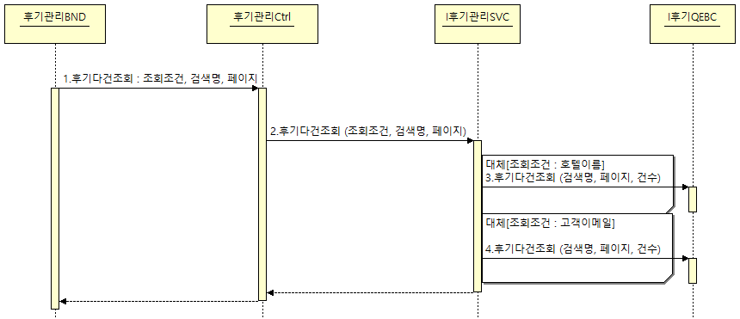
시퀀스 다이어그램 – 관리자 후기 조회

Slide 45
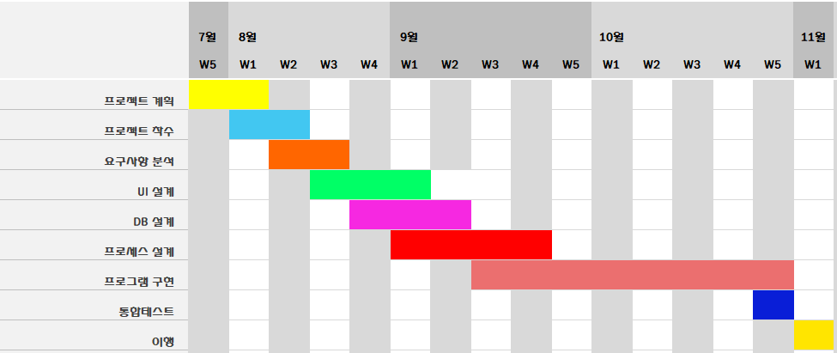
일정 - 개발일정표

Slide 46
어려웠던 점, 예상하지 못한 점 및 소감
류재열
이동규
이현우
어려웠던 점 및 예상하지 못한 점
사진파일 경로들을 절대경로로 하다보니 다른 컴퓨터에서 실행할 때 작동이 안되는 부분을 생각 못했었습니다.
소감
소감내요요용용
어려웠던 점 및 예상하지 못한 점
AJAX나 JSON 및 jQuery를 사용하는게 쉽지 않았지만 계속 쓰다보니 적응해서 더 편하고 효율적으로 코딩을 할 수 있었습니다.
소감
기한을 맞춰 프로젝트를 진행하다 보니 심적인 부담감도 있었지만, 조원들과 마음이 잘 맞아서 협업도 잘되었고 힘들다는 느낌보다는 함께 무언가를 만들어 간다는 행복감이 컸습니다.
그 덕분에 나름 만족스러운 퀄리티가 나온 거 같아 좋았습니다.
어려웠던 점
자바 스크립트를 사용하면서 jQuery, json, ajax 사용이 익숙하지 않아 어려웠습니다.
예상하지 못한 점
처음에 설계한 다이어그램에
필요한 메서드와 기능들이 많이 부족했던것 같습니다.

Slide 47




Bench Marking Site
트리바고 : 옵션 https://www.trivago.co.kr
에어비엔비 : 숙소예약방법
https://www.airbnb.co.kr
야놀자 : 예약 및 결제
https://www.yanolja.com
여기어때 : 평가
https://www.goodchoice.kr

Slide 48
Q & A
감사합니다.

